Slide 1
REPORTE QUINCENAL 04 DE MAYO
PERIODO 1 AL 15 DE MAYO 2021

Slide 2
CREACIÓN COMISIÓN TÉCNICA - RESOLUCIÓN DIRECTORIO EPMMQ
El 7 de mayo de 2021 el Directorio de la EPMMQ dispuso “Crear una Comisión Técnica con los representantes de la Veedurías Ciudadanas aprobadas por el CPCCS, la Gerencia Jurídica, la Gerencia de Operaciones y miembros del Directorio de la EPMMQ para analizar el informe de la Veeduría con el fin de ratificar o rectificar el modelo de operación (…)”
10 de mayo de 2021: La EPMMQ solicitó al CPCCS las veedurías debidamente registradas y acreditadas con este fin.
11 de mayo de 2021: Propuesta de “METODOLOGÍA PARA LLEVAR A CABO LAS MESAS DE TRABAJO DE LA COMISIÓN TÉCNICA”.
12 de mayo de 2021: El CPCCS certifica 3 veedurías que pueden participar:
Determinar la estructuración tarifaria del SITP.
Vigilar el proceso de selección del Metro de Quito.
Vigilar el cumplimiento de la Ordenanza 017-2020 DMQ.
17 de mayo de 2021: Metolodología aprobada por parte del presidente del Directorio de la EPMMQ y convocatorias enviadas.
19 y 20 de mayo de 2021: Mesas de trabajo

Slide 3

PORCENTAJES DE AVANCES
AVANCE FÍSICO DE OBRA CILVIL
99,18 %

Slide 4
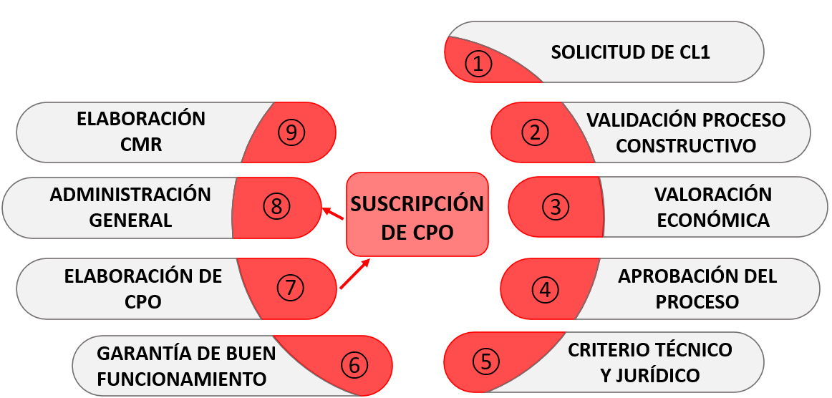
PROCESO DE RECEPCIÓN DE OBRA CIVIL
ESTACIONES | SITUACIÓN ACTUAL
Jipijapa e Iñaquito | RECIBIDAS
Quitumbe | En ejecución
Morán Malverde | En ejecución
Solanda | En ejecución
Cardenal de la Torre | En ejecución
El Recreo | En ejecución
Magdalena | En ejecución
San Francisco | En ejecución
Alameda, Ejido, U. Central, Pradera, Carolina, Labrador y fondo de saco | Programadas para junio
Talleres y Cocheras | Programada para junio

Slide 5

PRINCIPALES INTERFACES A CUMPLIRSE (Cierre de obra e inicio operación)
20 Junio de 2021: Constructor y proveedor de material rodante debe iniciar la capacitación al personal de operación y mantenimiento.
26 de julio de 2021: Inicio de pruebas en línea de sistema ATO para lo que se requiere mínimo 5 trenes con operadores formados.
17 de agosto de 2021: Inicio de pruebas del sistema de regulación del tráfico, se requiere 18 trenes con operadores formados, además del personal formado en gestión de sistemas de control de tráfico para el Puesto de Control Central
18 de Octubre de 2021: Pruebas integrales del sistema de energía (electrificación de línea, subestaciones de tracción y centros de formación). Se requiere personal formado en Sistema de Control de Estaciones para el Puesto de Control Central y las estaciones.
Dentro de la pre-operación deben efectuarse las pruebas en línea, mismas que sirven además para la formación del personal.
Deben realizarse a la par de las pruebas finales de integración que realiza el contratista con el operador.

Slide 6
MATERIAL RODANTE
Una vez que se concretó el acta de uso temporal de trenes se continúa con las pruebas funcionales del material rodante.
Recepción de los 18 trenes con sus respectivos vagones (6 en cada tren).
Proceso de homologación:
A la espera de delegación del Municipio de Quito a la EPMMQ para solicitar la certificación.

Slide 7
MANTENIMIENTO
Continúa la etapa precontractual:
Términos de Referencia
Especificaciones Técnicas
Manuales de Mantenimiento
Cronograma de Actividades
Contratación del servicio de mantenimiento de la infraestructura y material rodante
Nota: Proceso en análisis y sujeto a las decisiones que adopte el Directorio de la EPMMQ a partir de las mesas técnicas a ejecutarse.

Slide 8
CONSULTORÍA DE ESTRUCTURACIÓN TÉCNICA O&M
Revisión y definición de la Estructuración Técnica de la Operación y Mantenimiento de la Primera Línea del Metro de Quito.
Apertura de propuesta financiera de tres oferentes.
Se finalizó el informe de evaluación de propuestas financieras y actualmente se encuentra culminando el proceso de revisión.
Nota: Proceso en análisis y sujeto a las decisiones que adopte el Directorio de la EPMMQ a partir de las mesas técnicas a ejecutarse.

Slide 9
ASISTENCIA TÉCNICA ESPECIALIZADA
La Asistencia Técnica inicia sus actividades en paralelo con la pre-operación, y su ejecución contempla el acompañamiento y la transferencia de conocimientos durante 6 meses de pre-operación y 3 años de operación comercial.
Consultoría habilitada por la banca Multilateral.
El 05 de mayo 2021 se recibió los estudios previos de la asistencia técnica por parte de la consultora IKONS.
Actualmente están listos los estudios de mercado y desarrollo de términos de referencia.
Revisión del modelo de gestión.
Nota: Proceso en análisis y sujeto a las decisiones que adopte el Directorio de la EPMMQ a partir de las mesas técnicas a ejecutarse.

Slide 10
SISTEMA INTEGRADO DE RECAUDO
Consultoría para elaboración de TDR no fue adjudicada debido al cambio en el objeto por la definición del medio de pago (ruta critica).
La misión de OMF identifica riesgos principales:
  Medio de pago
  Nuevas responsabilidades de la S. Movilidad
  Transferencia de riesgos desde la EPMTPQ.
Inició evaluación integral del SIR (EPMTPQ, EPMMQ y Secretaría de Movilidad) para revisar el proyecto de manera integral con la empresa Tekia.
Al finalizar la evaluación, se iniciará con el proceso de la consultoría para la definición de la especificaciones técnicas.
Proceso de contratación del Sistema Integrado de Recaudo para el SIT.
Nota: Proceso en análisis y sujeto a las decisiones que adopte el Directorio de la EPMMQ a partir de las mesas técnicas a ejecutarse.

Slide 11
GESTIÓN DE FINANCIAMIENTO
La Secretaría General de Planificación ha solicitado se valore nuevamente, en función de la resolución del Directorio del 7 de mayo, el requerimiento presupuestario para la ejecución del cronograma valorado.
La EPMMQ está trabajando con todas las áreas involucradas en la pre-operación y operación de la EPMMQ, a fin de analizar los rubros requeridos y contemplados en el cronograma valorado en función de la resolución del Directorio.
Determinación de plantillas mínimas, valoración de puestos y definición de perfiles.
Gestión de asignación de recursos para la pre-operación
Nota: Proceso en análisis y sujeto a las decisiones que adopte el Directorio de la EPMMQ a partir de las mesas técnicas a ejecutarse.

Slide 12
CERTIFICACIÓN NORMA ISO ANTI-SOBORNOS
Se llevó a cabo la primera reunión de trabajo entre BID - Equipo consultor- Metro de Quito para definir alcance de la implementación de la certificación ISO 37001
Certificar bajo la norma ISO 37001 a los Procesos de Adquisición y Contratación de la EPMMQ
Se levantó entre equipo consultor y Metro de Quito el diagnóstico situacional de la EPMMQ

Slide 13
COMPENSACIÓN MONETARIA Y NO MONETARIAS
Monetarias: Implementación de las compensaciones, a las que hubiere lugar, de acuerdo con el régimen jurídico aplicable, en el área de influencia directa de las estaciones de la PLMQ
La Secretaría de Planificación y la Secretaría de Movilidad aprobaron el traspaso de fondos para financiar el pago de las compensaciones monetarias. El siguiente paso es la ejecución del traspaso por parte de la Dirección Metropolitana Financiera.
No Monetarias: Se culminó con el programa #3 de capacitación y se elabora el informe para reporte a la Banca Multilateral.

Slide 14


ACOMPAÑAMIENTO QUITO HONESTO Y VEEDURÍA CIUDADANA
La EPMMQ ha atendido oportunamente todos los requerimientos de información realizados por la Veeduría Ciudadana.
El 30 de abril la veeduría es notificada para formar como observadores de la Comisión Técnica de la contratación del Estructurador Técnico. Accediendo durante la primera semana de mayo a la documentación e información del proceso.
La EPMMQ gestionó una reunión de trabajo con los miembros de la Veeduría Ciudadana y los Organismos Multilaterales de Financiamiento donde los veedores pudieron despejar las dudas inherentes al proceso del Estructurador Técnico, entre otros.
Se solicitó a Quito Honesto la aclaración respecto de Protocolo emitido por dicho organismo en cumplimiento de lo dispuesto por el Directorio de la EPMMQ. Las aclaraciones fueron realizadas
Se realiza continuo seguimiento a las solicitudes de la veeduría ciudadana.

Slide 15
PRINCIPALES CONCLUSIONES
La falta de definición del modelo de operación afecta directamente actividades como:
  Interfase entre la construcción de la obra civil, equipos e instalaciones con la pre operación de la PLMQ.
  Continuidad en las actividades de la Pre operación y operación comercial del PLMQ.
  Contratación de los servicios de mantenimiento de la PLMQ.
  Asistencia Técnica especializada para la operación & mantenimiento de la PLMQ.
  Estructuración técnica para la operación y mantenimiento.
  Sistema Integrado de Recaudo.
  Contratación y capacitación de Personal (Pruebas en línea, desarrollo y recepción de obras).
  Capacitación de Personal.
Las mesas de trabajo con la Comisión Técnica se llevarán adelante el día miércoles y jueves, 19 y 20 de mayo de 2021, a fin de que el Directorio pueda ratificar o rectificar el modelo de operación adoptado por el Directorio de la EPMMQ en la sesión ordinaria de 02 de marzo de 2021.
La EPMMQ deberá cuantificar el impacto en cronograma y costos de las actividades contempladas en l ahoja de ruta para la O&M.

Slide 16
¡Gracias!

